Slide 1
ELVIS 메뉴
대 메뉴 | 소 메뉴1 | 소 메뉴2 | 비고
오더 | 오더관리 | 오더 리스트 오더 관리
 | JOB 관리 | JOB 리스트 JOB 관리
항공 | Tariff | Air Tariff IATA TarifF Surcharge Tariff
 | House B/L | House B/L 리스트 House B/L 관리
 | Master B/L | Master B/L 리스트 master B/L 관리
 | 기타 | Flight Schedule Pre-Alert Arrival Notice Correction Advice 리스트 correction Advice 관리 B/L 마감 Master Stock 관리 Cass Sales List 견적서 리스트 견적서 관리
해운 | Tariff | Sea Tariff
 | House B/L | House B/L 리스트 House B/L 관리
 | Co-load B/L | Co-load B/L 리스트 Co-load B/L 관리
 | 기타 | 해운 Notice C/A 리스트 C/A 관리 B/L 마감 선박 스케줄 관리 ISF(10+2) 견적서 리스트 견적서 관리

Slide 2
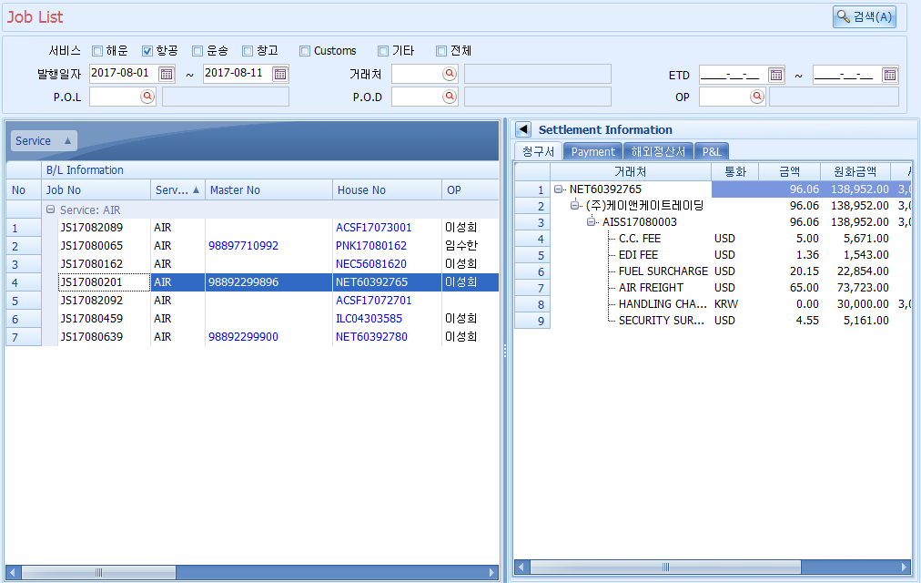
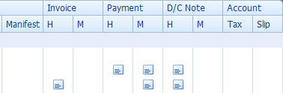
오더 – Job List
Job 리스트를 조회한다.
[조회조건]
서비스 : 서비스별로 조회가 가능하다
발행일자 : Order Date로 조회가 가능하다.
[그리드 설명]
Job No, House No, Master No 목록이 표시된다.
개별 화면으로 이동이 가능하고 Send Mail 기능을 이용해 Master B/L, House B/L등 문서세트를 파트너에 이메일로 송신할 수 있다.
House 단위별로 적하목록 진행여부, 청구여부, 회계처리여부를 확인할 수 있다.
[Settlement Information]
청구서, 지출결의서, 해외정산서, P/L Sheet 단위로 진행된 세부내역을 확인할 수 있다.
[기본설명]
업무 성격에 따라 여려 B/L을 Job 단위로 묶어 Job단위로 처리할 수 있다.
Job을 먼저 등록하지 않은 경우에는 House B/L 단위로 Job이 자동으로 생성된다.
등록된 Job을 목록으로 확인할 수 있고 청구세부내역을 확인할 수 있다.

Slide 3
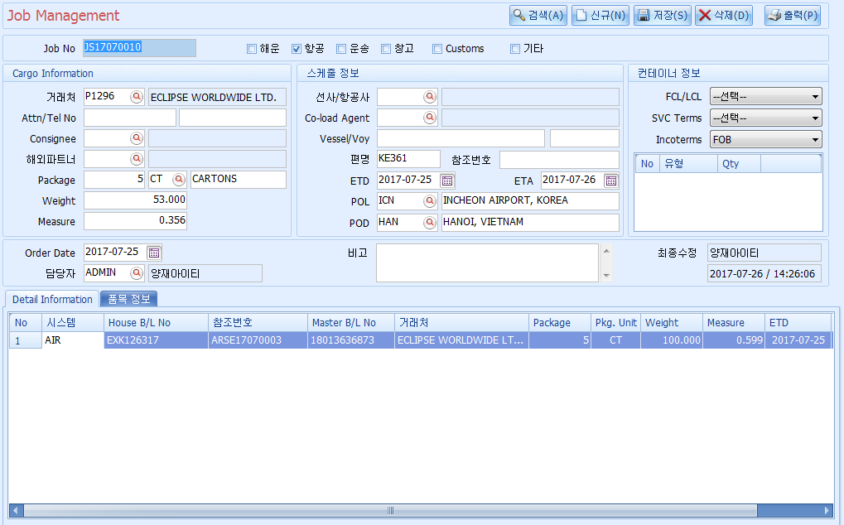

오더 – Job Management
Job을 등록한다.
[기본정보]
Job No : 저장 시 관리번호가 자동으로 생성된다.
서비스 : 요청된 서비스를 지정한다.
거래처 : Job 요청고객사를 입력한다.
Consignee : 도착지 수입자를 입력한다.
해외파트너 : 도착지 파트너를 입력한다.
Package, Weight, Measure : 수량, 중량, 용적을 입력한다.
선사/항공사 : 실제 운송을 담당하는 선사나 항공사를 입력한다.
Co-Load Agent : 다른 포워더로부터 운송의뢰를 받거나 운송의뢰를 하는 경우에 해당 포워더를 입력한다.
Vessel/Voy : 해상의 경우 선박명, 항차를 입력한다.
편명 : 항공의 경우 편명을 입력한다.
참조번호 : 자체적으로 사용할 관리번호를 입력한다.
ETD, ETA : 출발예정일자, 도착예정일자를 입력한다.
POL, POD : 출발자, 도착지를 입력한다.
FCL/LCL, SVC Terms, Incoterms : FCL/LCL여부, 계약구간, 운임계약조건을 입력한다.
해상의 경우 컨테이너 타입별 수량을 등록한다.
Order Date : Job관리일자를 입력한다.
[기본설명]
고객의 운송요청 오더를 받아 Job 으로 등록한다.
Job 등록한 후 팝업메뉴를 이용하여 House B/L 로 생성한다.
하나의 Job에서 여러 건의 House B/L로 분할생성이 가능하다.
Job을 먼저 등록하지 않은 경우에는 House B/L 단위로 Job이 자동으로 생성된다.
[그리드설명]
생성된 House B/L의 대표적인 정보가 목록으로 표시된다.
팝업메뉴를 이용하여 개별화면으로 이동할 수 있다

Slide 4
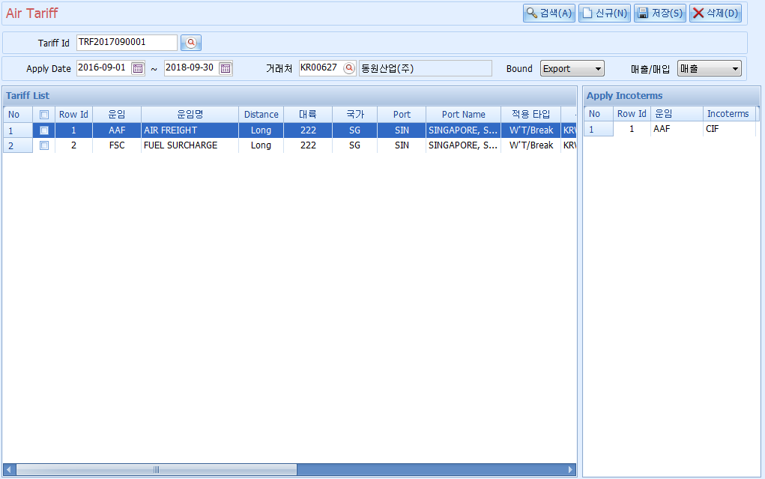
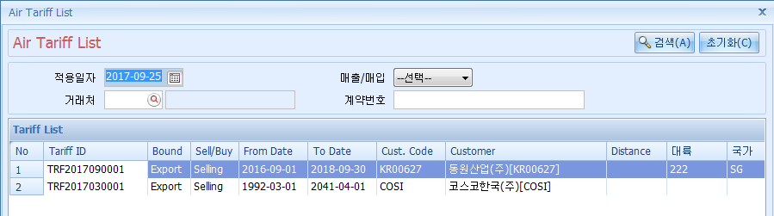

항공 – Air Tariff
Air Tariff를 등록한다.
[기본정보]
Tariff ID : 계약번호로, 저장시 자동생성된다. 돋보기를 눌러 Tariff 리스트를 조회할 수 있다.
Apply Date : 유효기간을 입력한다.
거래처 : Tariff 를 적용할 거래처를 입력한다.
Bound : 수출입 항목을 지정한다.
매출/매입 : Tariff를 적용할 범위를 선택한다
[그리드설명]
운임코드와 Port, 중량구간별로 금액을 입력한다.
Weight Break 설정시에는 중량구간별로 금액을 입력한다.
[Apply Incoterms]
Air Freight는 Incoterms를 지정하여(멀티지정가능) 요율을 적용할 수 있다.
[Air Tariff List]
특정 계약번호를 찾을 때 Tariff ID 돋보기를 눌러 창을 연다.
[기본설명]
거래처와 계약된 청구 또는 지불할 단가을 등록한다.
매출/매입별, 거래처별로 유효기간을 지정하여 등록할 수 있다.
Tariff는 운임코드, Port, C/Weight 당 또는 Weight Break 당 단가를 지정한다.
Air Freight의 경우 Incoterms에 따라 적용여부를 설정할 수 있다.
House B/L 의 운임그리드에서 팝업메뉴에 “타리프 적용＂을 클릭하여 적용한다.

Slide 5
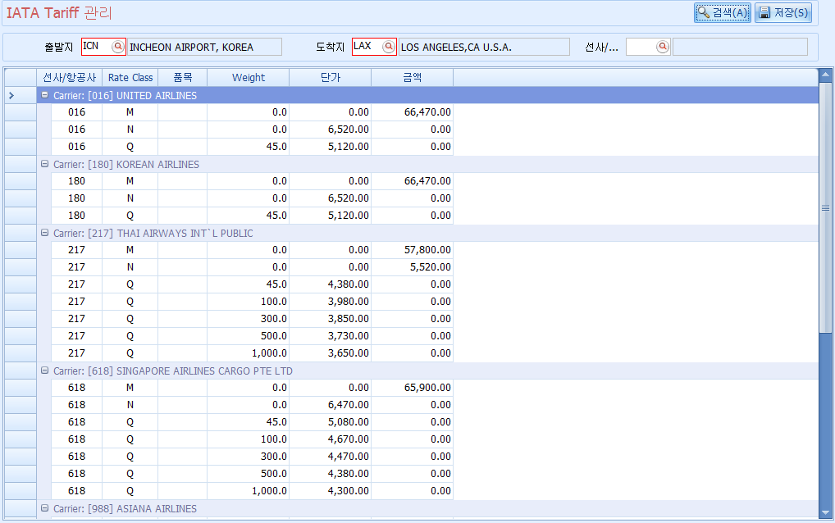
항공 – IATA Tariff 관리
IATA Air Tariff를 등록한다.
[기본정보]
출발지 : 출발지를 입력한다.
도착지 : 도착지를 입력한다.
선사 /항공사 : 항공사(3Code)를 입력한다.
[그리드설명]
Rate Class : M(Minimum), N(Normal), Q(Quantity) 중에서 선택한다.
Weight : 중량등급에 따라 단가를 입력한다.
[기본설명]
IATA(International Air Transport Association, 국제항공수송협회)에서 책정한 표준단가(Full Tariff)을 등록한다.
항공사별 운송구간에 따라 단가를 등록할 수 있고 기본적으로 표준단가가 등록되어 있다.
Master B/L상 Charges of Printing 에서 팝업메뉴를 이용하여 Tariff 를 적용할 수 있다.
보통 항공사나 콘솔사에 Full Tariff 보다 할인하여 지불하게 된다.
표준요금표는 IATA에서 발행한 TACT BOOK에서 확인이 가능하다.
매년 요율이 변경되므로 주기적인 업데이트가 필요하다.

Slide 6
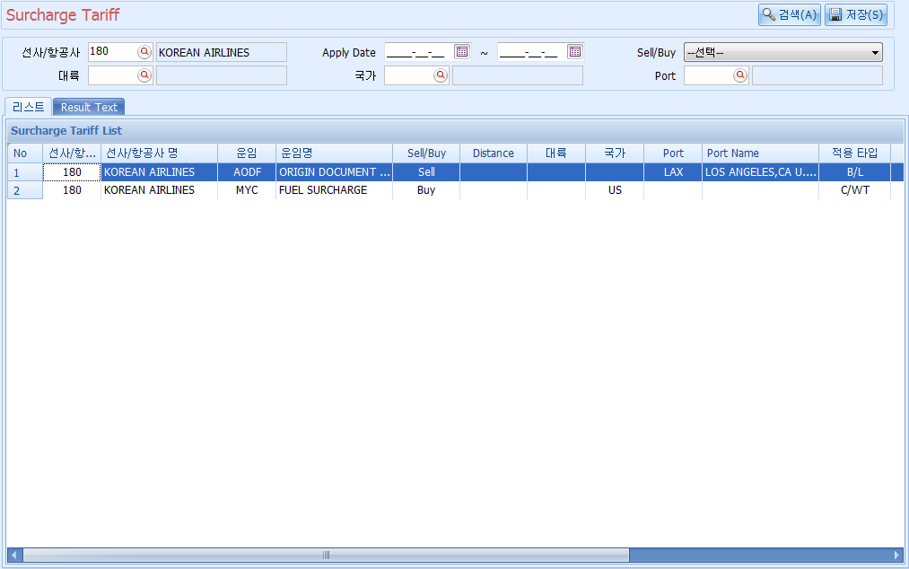
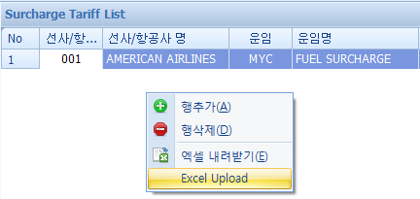
항공 – Surcharge Tariff
Surcharge Tariff를 등록한다.
[기본정보]
선사/항공사 : 항공사(3Code)를 입력한다.
Apply Date : 유효기간을 입력한다.
Sell/Buy : 매출/매입 적용여부를 선택한다.
대륙, 국가, Port : 목적지 운송구간을 입력한다.
[그리드설명]
운임 : 항공운임 이외에
Weight : 중량등급에 따라 단가를 입력한다.
엑셀로 다운로드하여 단가 편집후 업로드가 가능하다.
[기본설명]
항공운임 이외에 고객사에 청구하거나 항공사에 지불할 부가요금을 등록한다.
매출의 경우는 House B/L상 운임탭 매출그리드에 팝업메뉴로, 매입의 경우는 Master B/L상 Charges of Printing 에서 팝업메뉴를 이용하여 Tariff 를 적용할 수 있다.

Slide 7
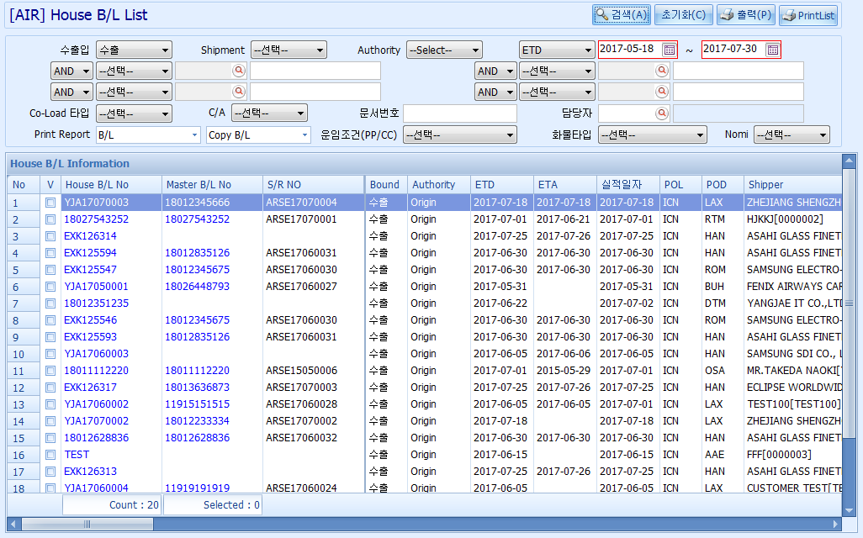
항공 – House B/L List
항공 House B/L List를 조회한다.
[기본정보]
수출입 : 술/수입 구분을 선택한다.
Shipment : House / Direct 중에서 선택한다.
Authority : Origin / Destination / Triangle 중에서 선택한다.
ETD / ETA / 실적일자 : 일자조건을 입력한다.
AND 조건과 선택항목 : AND 또는 OR를 선택하고 Shipper, Consignee 등 항목을 중첩하여 조회할 수 있다.
Co-Load 타입 : 포워더 Co-Load 여부를 선택한다.
C/A : Correction Advise 처리여부를 선택한다.
문서번호 : B/L에 문서를 등록한 경우 문서번호를 입력한다.
담당자 : B/L 담당자를 입력한다.
Print Report : B/L을 일괄로 출력할 때 자료유형과 양식을 선택한다.
운임조건(PP/CC) : 운임 선불/후불 조건을 선택한다.
화물타입 : 적하목록 신고용 항목으로 수출/수입/통과화물 여부를 선택한다.
Nomi : 화물의 Nomination 여부를 선택한다.
[그리드설명]
House B/L, Master B/L, ETD, ETA, 수출자, 수입자 등 대표정보를 표시한다.
그리드 팝업메뉴에서 개별화면으로 링크기능, B/L일괄출력, 적하목록 등 연결기능을 사용할 수 있다.
[기본설명]
ETD 등 조건을 입력하여 항공 House B/L 목록을 조회한다.
House B/L List 리포트 출력이 가능하고 여러 House B/L을 동시에 출력하는 기능이 지원된다.
팝업메뉴에서 B/L 화면 등 개별화면으로 이동이 가능하고, B/L 미리보기, 적하목록 미리보기, P/L Sheet 미리보기 기능이 지원된다.

Slide 8
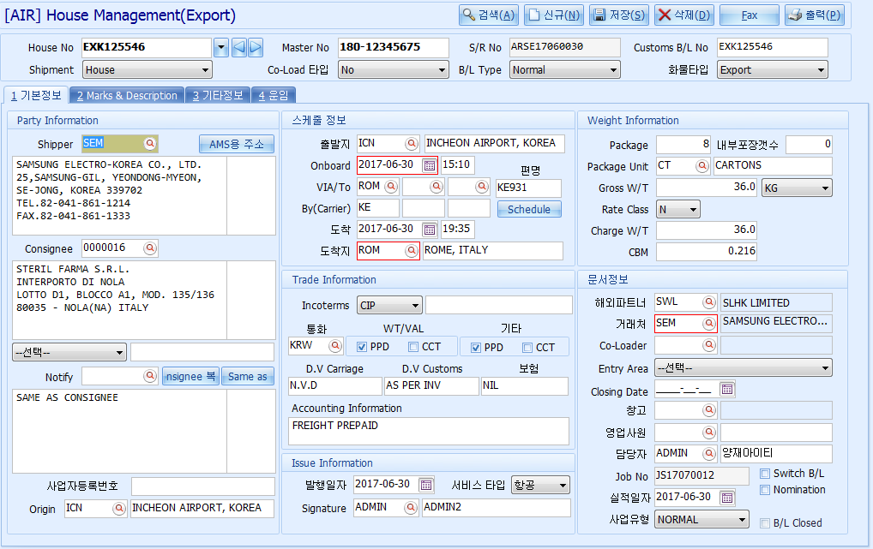
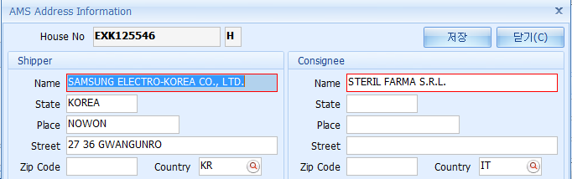
항공 – House Management -1
항공 House B/L 을 등록한다.
[기본정보]
House No : House 번호를 입력한다. 공란으로 저장하면 자동으로 생성된다. 버튼을 이용하여 연결번호를 검색하거나 다음 번호를 찾을 수 있다.
Master No : 항공사 Master No를 입력한다.
S/R No : House B/L과 Master B/L이 연결되는 경우 자동으로 생성된다.
Customs B/L No : Original House B/L로 적하목록 신고용 번호로 사용된다.
Shipment : House / Direct 중에서 선택한다. Direct 선택 후 House B/L에 Master B/L 번호를 입력하고 저장하면 Master B/L이 동시에 생성된다.
Co-Load 타입 : 포워더 Co-Load 여부를 선택한다.
B/L Type : Normal / Express 중에서 선택한다.
화물타입 : 적하목록 신고용 항목으로 수출/수입/통과화물 여부를 선택한다.
Shipper : 수출자를 입력한다.
AMS용 주소 : 적하목록, AMS 전송용 항목으로 수출자, 수입자 주소와 국가코드는 필수로 입력한다. 최초 1회 입력하면 이후에는 자동으로 표시된다.
Consignee : 수입자를 입력한다.
수입건의 경우 수입자와 은행은 사업자번호, 개인은 생년월일을 입력한다.
Notify : 통지처를 입력한다.
Consignee를 복사하거나, Same As 로 설정할 수 있다.
[기본설명]
항공업무에서 포워더가 발행하는 운송송장으로, House B/L, Master B/L, 수출자, 수입자, 화물수량, 중량, 운임, 계약조건등이 기재된다.
글로벌 포워더용 버전으로 출발지, 도착지에 따라 수출/수입이 자동으로 결정되고 최초 등록지점, 파트너 지정에 따라 열람권한이 설정되어 하나의 B/L을 각 지점마다 공유할 수 있다.
B/L 발행은 물론이고 적하목록 신고 등 관련업무의 기준이 되는 자료이다.

Slide 9
항공 – House Management -2
항공 House B/L 을 등록한다.
[기본정보]
수입의 경우 Notify 의 사업자번호를 등록한다.
Origin : 원산지를 입력한다.
출발지 : 출발지를 입력한다. 출발지명은 변경이 가능하다.
Onboard : 출발일자와 출발시간을 입력한다.
Via/To : 최초 도착지 또는 경유지를 입력한다.
By(Carrier) : 항공사(2Code)를 입력한다.
편명 : 편명을 입력한다.
스케줄을 입력할 수 있다. 별도 입력하지 않으면 자동으로 생성된다.
도착일시 : 도착일자와 도착시간을 입력한다.
도착지 : 최종도착지를 입력한다.
Incoterms : 운송계약조건을 선택한다.
통화 : 통화코드를 입력한다.
WT/VAL, 기타 : 운임조건을 입력한다.
D.V Carriage / D.V Customs. Insurance : 항공사, 세관, 보험사 신고내역이 있는 경우 기재한다.
Account Information : 운임 선불/후불 조건이 자동 입력된다.
발행일자 : 발행일자를 입력한다.
서비스타입 : AIR로 선택한다.
Signature : 작업자코드가 자동으로 입력된다.
Package : 수량을 입력한다.
Package Unit : 포장단위를 입력한다.
Gross W/T : 총중량을 입력한다.
Rate Class : M/N/Q 중량단위를 선택한다.
Charge W/T : 청구중량을 입력한다.
CBM : 용적을 입력한다. 청구중량이 입력된 경우 자동으로 계산된다.
[기본설명]
출발일자, 도착지, 거래처 등이 필수입력 항목으로 지정된다. 필수입력 항목은 관리자가 조정할 수 있다.
지점끼리 운송하는 경우 해외파트너를 지점코드로 지정시에 B/L을 공유할 수 있다. 지점끼리 연결된 B/L의 경우 수출지점에서 파트너코드를 임의로 변경하면 수입지점의 권한이 변경되어 열람이 불가능할 수 있으므로 주의가 필요하다.
자료가 저장될 때 마다 자동으로 저장이력이 기록되어 필요시에 변경이력을 확인할 수 있다.
팝업메뉴에서 B/L 출력, B/L 미리보기, B/L 복사기능, B/L번호변경, 화면이동, 문서등록, Tracking 기능이 제공된다.

Slide 10
항공 – House Management -3
항공 House B/L 을 등록한다.
[기본정보]
해외파트너 : 파트너코드를 입력한다. 지점 간의 거래일 경우 입력한 파트너코드로 열람권한이 설정된다.
거래처 : 대표청구 거래처를 입력한다.
Co-Loader : 다른 포워더로부터 운송의뢰를 받거나 운송의뢰를 하는 경우에 해당 포워더를 입력한다.
Entry Area : 터미널 반입지를 선택한다.
Closing Date : 화물마감일자를 입력한다.
창고 : 수출시 적재장소, 수입시 배정장소를 입력한다. 수입의 경우 D/O 신고시 사용된다.
영업사원 : 영업사원을 입력한다. 거래처에 영업사원 설정시 자동으로 입력된다.
담당자 : B/L 담당자를 입력한다. 사용자 아이디로 기본값이 설정된다.
Job No : Job No가 표시된다. Job No를 생성하지 않고 B/L 부터 입력하는 경우 자동으로 생성된다.
실적일자 : B/L 단위별 실적계산 사용시 실적일자를 입력한다. ETD, ETA가 기본값으로 설정된다.
사업유형 : 사용자정의 칼럼으로 업무상 필요한 항목을 설정할 수 있다.
Switch B/L : Switch 진행시 B/L번호를 2중으로 생성하는 경우 체크한다. 체크한 B/L은 수량, 중량이 중복되지 않는다.
Nomination : Nomination 진행시 체크한다.
B/L Closed : B/L 마감시 체크상태가 표시된다.
House 삭제 시도 시 청구서나 지출결의서가 처리된 경우는 메시지가 출력되고 삭제가 취소된다.
[기본설명]
자료 입력시 필수항목을 관리자설정을 통해 제어할 수 있다.
실적일자 적용기준에 3가지 방법이 있다. Invoice별 실적일자를 입력하는 방법(기본값), House별 실적일자를 입력하는 방법, Master별 실적일자를 입력하는 방법이 있고 관리자설정을 통해 제어할 수 있다.
Master B/L과 연결시 Vessel, Voyage, POL, POD, ETD, ETA , Package, Gross Weight 등이 Master B/L에 동기화되어 적용된다.
삼국간 거래의 경우 B/L Authority에서 추가적으로 권한을 부여할 수 있다.
Image B/L 폼을 Fax로 송신할 수 있다.(부가서비스 사용시)

Slide 11
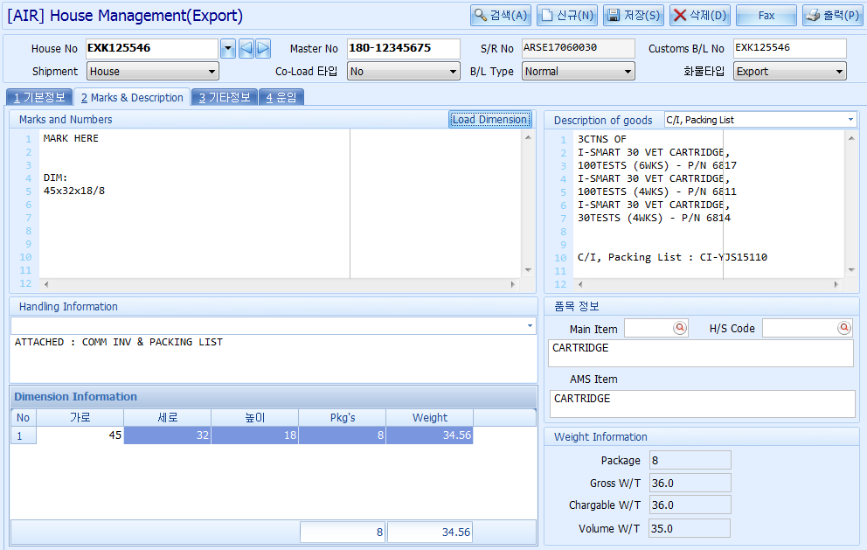
항공 – House Management -4
항공 House B/L 을 등록한다.
[기본정보]
Marks and Numbers : Shipping Mark를 입력한다.
Dimension을 Shipping Mark에 적용할 수 있다.
Description of Goods : Description을 입력한다.
문서번호를 선택하면 Description에 표시된다.
Handling Information : 직접 입력하거나 설정된 항목을 다수 선택할 수 있다.
Main Item : 코드가 없는 경우에 품명을 직접 입력한다. 적하목록 전송시 활용된다.
H/S Code : 상품코드(6Code)를 입력한다.
AMS Item : AMS 전송용 품명을 입력한다.
Dimension Information : 화물의 사이즈를 입력한다. 산출된 용적중량이 총중량보다 클 경우 청구중량으로 적용된다.
Weight Information : 수량, 총중량, 청구중량, 용적중량이 표시된다.
[기본설명]
House B/L 에 표시되는 Shipping Mark와 Description을 관리한다.
Dimension 과 품명정보를 관리한다.

Slide 12
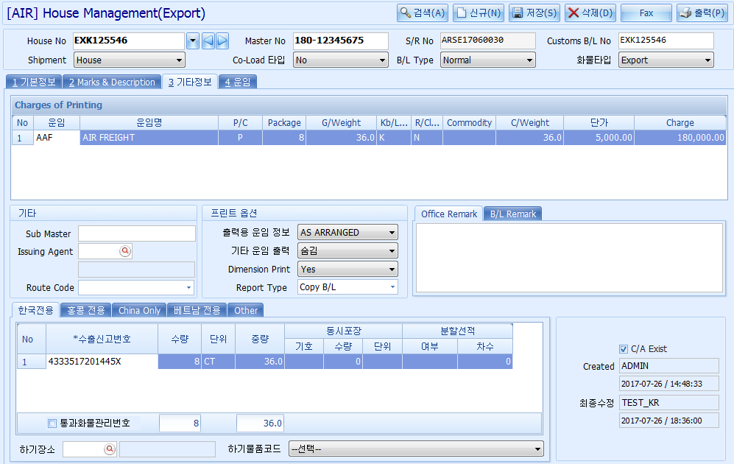
항공 – House Management -5
항공 House B/L 을 등록한다.
[Charges of Printing]
운임 : House B/L에 수량정보를 표시하기 위해 출력용 운임코드(AAF)를 기재한다. AAF 운임코드 입력시 P/C, 수량, 중량, 청구중량 등이 자동으로 표시된다.
P/C : 선불/후불을 선택한다.
Package : 수량을 입력한다. 운임코드 입력시 자동으로 표시된다.
G/Weight : 총중량을 입력한다. 운임코드 입력시 자동으로 표시된다.
Kg/Lb : 중량 단위를 입력한다. 운임코드 입력시 자동으로 표시된다.
R/Class : Rate Class를 입력한다. 기본값은 ‘N’으로 표시된다.
Commodity : 상품코드를 기재한다.
C/Weight : 청구중량을 입력한다. 운임코드 입력시 자동으로 표시된다.
단가 : 단가를 입력한다.
Charge : 금액이 표시된다.
[기본정보]
Sub Master : 콘솔건의 경우 콘솔사 번호를 입력한다.
Issuing Agent : Issuing Carrier’s Agent 에 표시되는 항목으로 콘솔건의 경우 Consolidator를 입력한다.
Route Code : Tracking 을 입력하기 위한 코드로 자체적으로 Tracking 주로 SDS 첼로 연계시에 사용된다.
출력용 운임정보 : AS ARRANGED / AS AGREED / Air Freight Print 중 선택한다.
기타 운임출력 : 기타운임 출력여부를 선택한다.
Dimension Print : Dimension 출력여부를 선택한다.
Report Type : 출력할 B/L 양식을 선택한다.
Office Remark : 지점별로 관리할 비고사항을 입력한다.
B/L Remark : B/L에 공통적인 비고사항을 입력한다.
[기본설명]
B/L 출력시 표시되는 수량정보와 세관 신고에 필요한 수출면장 정보를 등록한다.
지점별 특성에 맞게 추가항목을 관리할 수 있다.

Slide 13
항공 – House Management -6
항공 House B/L 을 등록한다.
[그리드설명]
화주 또는 관세사로부터 입수한 수출면장 자료를 등록한다. 적하목록 세관신고시에 활용된다.
수출신고번호 : 수출면장 신고번호를 입력한다.
수량 : 수출면장 상에 기재된 수량을 입력한다.
단위 : 포장단위를 입력한다.
중량 : 총중량을 입력한다.
동시포장/기호 : 서로 다른 면장이 동시에 포장되는 경우에 기재한다. 동시포장시 각 면장마다 기호를 같게 “A”로 입력한다.
동시포장/수량 : 동시포장된 수량을 기재한다. 보통 다수의 면장중에 최소수량을 동시포장 수량으로 기재한다.
동시포장/단위 : 각 면장 별 포장단위를 기재한다.
분할선적/여부 : 하나의 면장으로 발급받았으나 화물이 한번에 선적되지 못하고 분할되는 경우에 “Y”로 기재한다. 각 B/L마다 분할하여 반복 신고한다.
분할선적/차수 : 몇번째 선적분인지 기재한다. 최대 4회까지 가능하다.
통과화물관리번호 : 환적신고(R)의 경우 입항 당시의 화물관리번호(MRN + MSN + HSN으로 구성)를 기재하기 위해 체크한다.
[기본정보]
하기장소 : 수입의 경우 하기장소를 입력한다. 하기신고에 활용된다.
하기물품코드 : 하기신고시 상세내역을 선택한다.
C/A Exist : C/A를 발행한 경우 자동으로 상태가 체크된다.
[기본설명]
B/L 출력시 표시되는 수량정보와 세관 신고에 필요한 수출면장 정보를 등록한다.
지점별 특성에 맞게 추가항목을 관리할 수 있다.

Slide 14
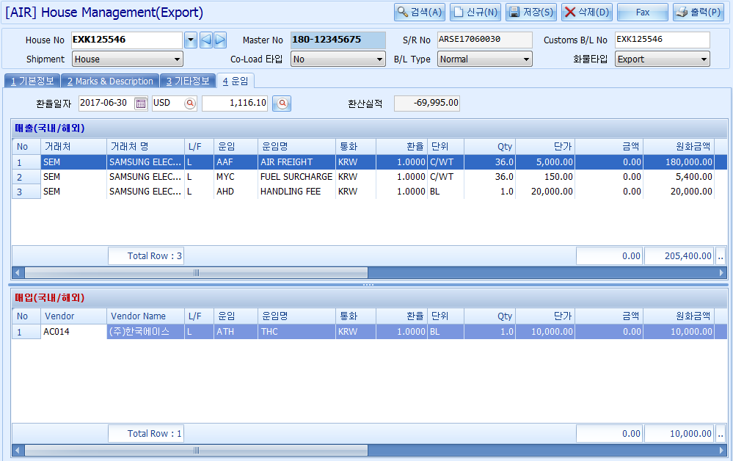
항공 – House Management -7
항공 House B/L 을 등록한다.
[기본정보]
환율일자/화폐단위/환율 : 환율일자와 통화를 입력하면 해당환율이 표시된다. 환율일자의 기본값은 Onboard 일자로 설정된다.
환산실적 : 원화로 환산된 실적금액이 표시된다. 실적자료는 B/L에 운임이 있는 경우 자동으로 계산된다.
[그리드설명]
매출자료는 매출그리드에 매입자료는 매입그리드에 입력한다.
거래처 : 청구처 코드를 입력한다. 여러 행 반복입력시 동일코드로 자동 입력된다.
L/F : 국내운임인지 해외운임인지를 선택한다. 거래처코드에 L/F 상태에 따라 자동으로 설정된다.
운임 : 청구운임코드를 입력한다. 운임명과 통화, 환율, 청구단위, Qty 가 자동으로 설정된다.
통화 : 통화코드를 입력한다. 운임코드 입력시 설정된 통화코드가 설정된다.
환율 : 통화에 맞는 환율이 자동으로 표시된다.
단위 : 청구단위를 입력한다. 운임코드 입력시 자동으로 설정된다.
Qty : 수량을 입력한다. 단위에 따라 C/Weight가 입력된다.
단가 : 단가를 입력한다.
금액 : 단가를 입력하면 금액이 계산되어 표시된다.
원화금액 : 환산된 원화금액이 표시된다.
비고 : 운임별로 비고를 입력할 수 있다.
Invoice No : 저장시에 자동으로 청구서번호가 생성되고 표시된다.
그룹/Tax/입송금 : 그룹청구서인지, 세금계산서가 발행되었는지, 입금/출금이 처리되었는지 표시된다.
Tax Date : 세금계산서 발행일자가 표시된다.
입력자/입력일자 : 입력자와 입력일자가 표시된다.
[기본설명]
화주, 선사/항공사, 해외파트너에 청구 또는 지불할 운임내역을 등록한다.
청구운임이나 지불운임을 입력하고 저장하면 청구서나 지출결의서 내역이 동시에 생성된다.
청구운임은 House 에 지불운임은 Master에 입력한다. Master에 입력한 지불운임은 자동으로 House 당 배분되어 실적처리된다.
House 개별 지불건이 있을 때에는 House 에만 매입운임을 입력한다.
운임그리드에는 대표환율 적용, 청구중량 재적용, 타리프적용, 최근운임적용, 운임복사기능이 지원된다.

Slide 15
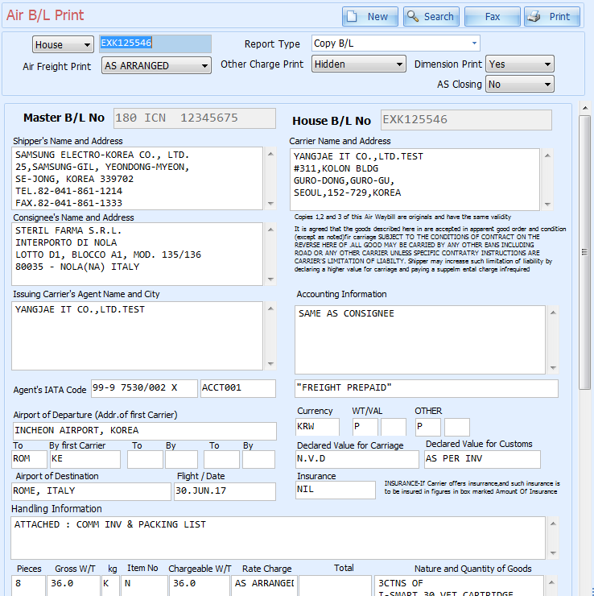
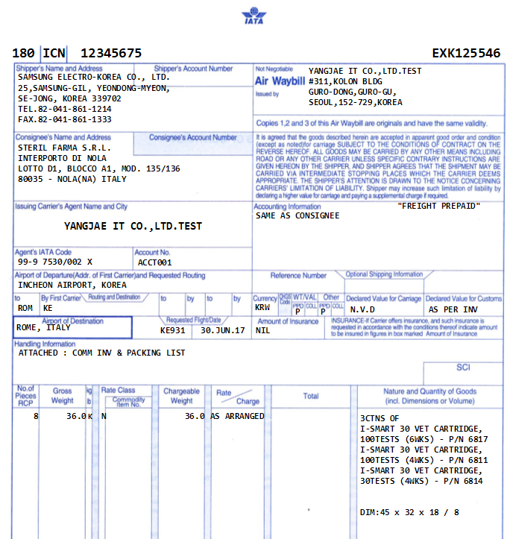
항공 – Air B/L Print
항공 House B/L 을 출력한다.
[기본정보]
House B/L 화면에서 팝업메뉴로 출력하는 경우에 미리보기 기능이 지원된다.
B/L 양식의 항목이 모두 표시되고 필요시에 항목별 값을 조정하여 출력할 수 있다.
출력할 양식, 운임출력여부, AS적용 등 세부항목을 조정하여 출력할 수 있다.
[기본설명]
출력 시 미리보기 기능이 지원된다.
House B/L과 Master B/L에 모두 미리보기가 가능하다.
Fax 발송이 가능하다.

Slide 16
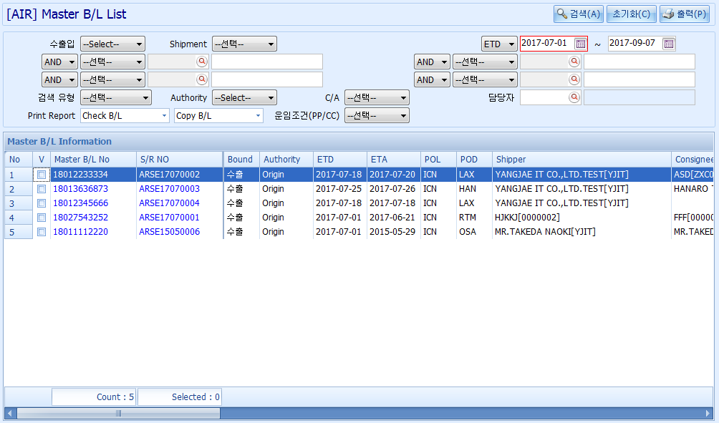
항공 – Master B/L List
항공 Master B/L List를 조회한다.
[기본정보]
수출입 : 수출/수입 조건을 입력한다.
Shipment : Consol / Direct 중 선택한다.
ETD : ETD / ETA 선택하고 일자를 입력한다.
AND 조건과 선택항목 : AND 또는 OR를 선택하고 Shipper, Consignee 등 항목을 중첩하여 조회할 수 있다.
검색유형 : House B/L 포함여부를 선택한다.
Authority : Origin / Dest / Triangle 중 선택한다.
C/A : Correction Advice 여부를 체크한다.
담당자 : B/L 담당자를 입력한다.
Print Report : B/L을 일괄로 출력할 때 자료유형과 양식을 선택한다.
운임조건(PP/CC) : 운임 선불/후불 조건을 선택한다.
[그리드설명]
Master B/L, S/R No, ETD, ETA, 수출자, 수입자 등 대표정보를 표시한다.
그리드 팝업메뉴에서 개별화면으로 링크기능, B/L일괄출력, 적하목록 출력 등 연결기능을 사용할 수 있다.
[기본설명]
ETD 등 조건을 입력하여 항공 House B/L 목록을 조회한다.
지정한 서식에 따라 여러 Master B/L을 동시에 출력할 수 있다.
팝업메뉴에서 B/L 화면 등 개별화면으로 이동이 가능하고, B/L 미리보기, 적하목록 미리보기, M B/L 복사하기 기능이 지원된다.

Slide 17
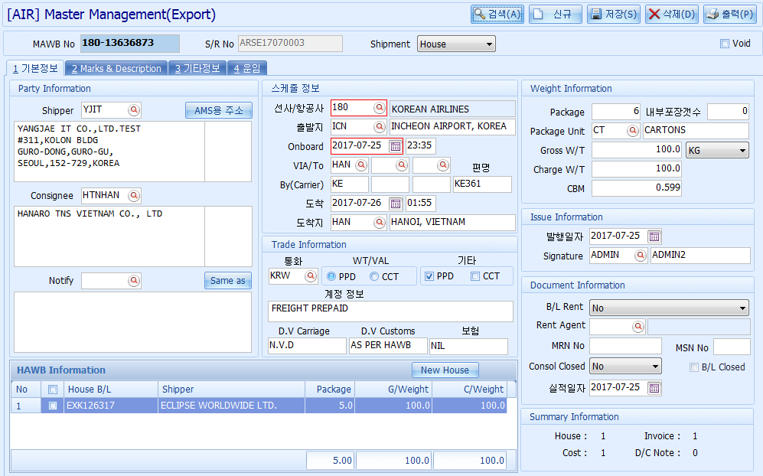
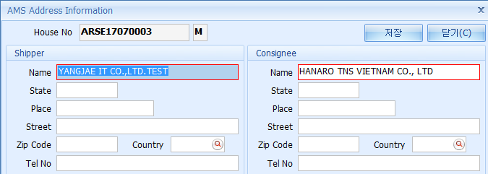
항공 – Master B/L Management -1
항공 Master B/L 을 등록한다.
[기본정보]
Master No : Master No를 입력한다(숫자13자리). 공란으로 저장하면 Master Stock 에서 번호를 찾아 자동으로 생성한다.
S/R No : Master B/L 자료를 생성하기 위한 관리번호로 저장시에 자동으로 생성된다.
Shipment : Consol / Direct 중 선택한다.
Void : Master B/L void 시 체크한다.
Shipper : 수출자를 입력한다.
AMS용 주소 : 적하목록, AMS 전송용 항목으로 수출자, 수입자 주소와 국가코드는 필수로 입력한다. 최초 1회 입력하면 이후에는 자동으로 표시된다.
Consignee : 수입자를 입력한다.
Notify : 통지처를 입력한다.
선사/항공사 : 항공사(3Code)를 입력한다.
출발지 : 출발지를 입력한다. 출발지명은 변경이 가능하다.
Onboard : 출발일자와 출발시간을 입력한다.
Via/To : 최초 도착지 또는 경유지를 입력한다.
By(Carrier) : 항공사(2Code)를 입력한다.
편명 : 편명을 입력한다.
도착일시 : 도착일자와 도착시간을 입력한다.
도착지 : 최종도착지를 입력한다.
통화 : 통화코드를 입력한다.
[기본설명]
항공업무에서 항공사를 대신하여 포워더/콘솔사가 발행하는 항공송장으로, House B/L의 집합을 의미한다. 수출의 경우 수출자가 자사가 된다.
Master B/L, 수출자, 수입자, 화물수량, 중량, 운임, 계약조건등이 기재된다.
글로벌 포워더용 버전으로 출발지, 도착지에 따라 수출/수입이 자동으로 결정되고 최초 등록지점, 파트너 지정에 따라 열람권한이 설정되어 하나의 B/L을 각 지점마다 공유할 수 있다.
B/L 발행은 물론이고 적하목록 신고 등 관련업무의 기준이 되는 자료이다.

Slide 18

항공 – Master B/L Management -2
항공 Master B/L 을 등록한다.
[기본정보]
WT/VAL, 기타 : 운임조건을 입력한다.
Account Information : 운임 선불/후불 조건이 자동 입력된다.
D.V Carriage / D.V Customs. Insurance : 항공사, 세관, 보험사 신고내역이 있는 경우 기재한다.
Package : 수량을 입력한다. 최초 House에서 화면 이동시 자동으로 표시된다.
Package Unit : 포장단위를 입력한다. 최초 House에서 화면 이동시 자동으로 표시된다.
Gross W/T : 총중량을 입력한다. 최초 House에서 화면 이동시 자동으로 표시된다.
Charge W/T : 청구중량을 입력한다. 최초 House에서 화면 이동시 자동으로 표시된다.
CBM : 용적을 입력한다. 청구중량이 입력된 경우 자동으로 계산된다.
발행일자 : 발행일자를 입력한다.
Signature : 작업자코드가 자동으로 입력된다.
B/L Rent : Master Co-Load 여부를 선택한다.
Rent Agent : Co-Load 여부에 따라 자사 또는 콘솔사가 입력된다. Issuing Carrier’s Agent에 해당한다.
MRN No, MSN No : 항공사에서 Master 화물관리번호로 적하목록 정정신청시 활용된다.
Console Closed : 콘솔마감 여부를 선택한다.
실적일자 : B/L 단위별 실적계산 사용시 실적일자를 입력한다. ETD, ETA가 기본값으로 설정된다.
B/L Closed : B/L 마감시 체크상태가 표시된다.
청구요약정보가 표시된다.
[기본설명]
항공업무에서 항공사를 대신하여 포워더/콘솔사가 발행하는 항공송장으로, House B/L의 집합을 의미한다. 수출의 경우 수출자가 자사가 된다.
Master B/L, 수출자, 수입자, 화물수량, 중량, 운임, 계약조건등이 기재된다.
글로벌 포워더용 버전으로 출발지, 도착지에 따라 수출/수입이 자동으로 결정되고 최초 등록지점, 파트너 지정에 따라 열람권한이 설정되어 하나의 B/L을 각 지점마다 공유할 수 있다.
B/L 발행은 물론이고 적하목록 신고 등 관련업무의 기준이 되는 자료이다.

Slide 19
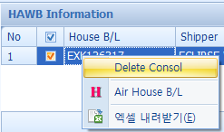
항공 – Master B/L Management -3
항공 Master B/L 을 등록한다.
[기본정보]
Master B/L에서 연결된 House B/L을 삭제하려면 화면 하단의 HAWB Information에서 해당 House를 체크한 후 팝업 메뉴에서 Delete Consol 클릭하여 처리가 가능하다.
이 때 세금계산서나 전표처리가 되어 있는 경우 메시지가 출력되고 삭제가 취소된다.
Master 삭제 시도시 청구서나 지출결의서가 처리된 경우는 메시지가 출력되고 삭제가 취소된다.
[기본설명]
항공업무에서 항공사를 대신하여 포워더/콘솔사가 발행하는 항공송장으로, House B/L의 집합을 의미한다. 수출의 경우 수출자가 자사가 된다.
Master B/L, 수출자, 수입자, 화물수량, 중량, 운임, 계약조건등이 기재된다.
글로벌 포워더용 버전으로 출발지, 도착지에 따라 수출/수입이 자동으로 결정되고 최초 등록지점, 파트너 지정에 따라 열람권한이 설정되어 하나의 B/L을 각 지점마다 공유할 수 있다.
B/L 발행은 물론이고 적하목록 신고 등 관련업무의 기준이 되는 자료이다.

Slide 20
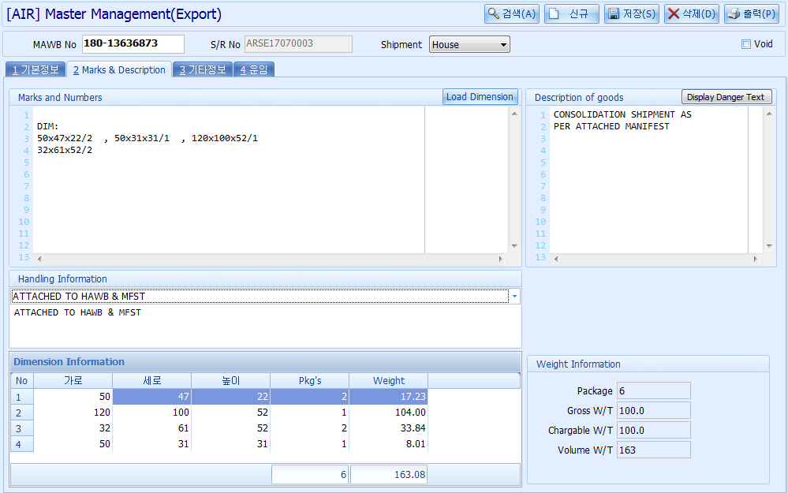
항공 – Master B/L Management -4
항공 Master B/L 을 등록한다.
[기본정보]
Marks and Numbers : Shipping Mark를 입력한다.
Dimension을 Shipping Mark에 적용할 수 있다.
Description of Goods : Description을 입력한다.
버튼을 클릭하여 위험물 고정문구를 표시한다.
Handling Information : 직접 입력하거나 설정된 항목을 다수 선택할 수 있다.
Dimension Information : 화물의 상세용적을 입력한다.
Weight Information : 수량, 총중량, 청구중량, 용적중량이 표시된다.
[기본설명]
House B/L 에 표시되는 Shipping Mark와 Description을 관리한다.
Dimension 정보를 관리한다.

Slide 21
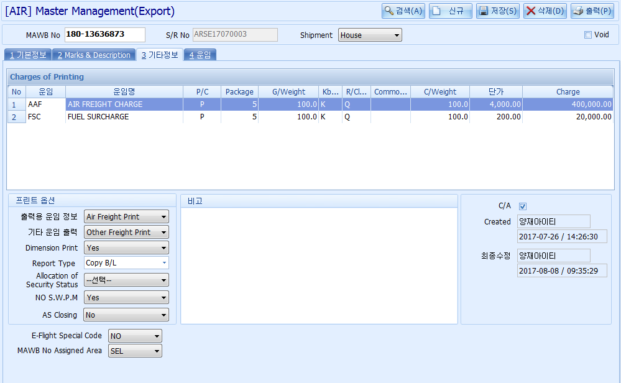
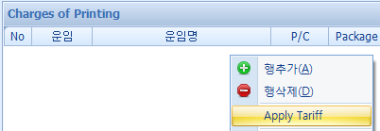
항공 – Master B/L Management -5
항공 Master B/L 을 등록한다.
[그리드설명]
Master B/L 출력용 운임을 입력한다. 항공사 계약단가로 표시하므로 IATA Tariff 기능으로 적용할 수 있다.
운임 : House B/L에 수량정보를 표시하기 위해 출력용 운임코드(AAF)를 기재한다. AAF 운임코드 입력시 P/C, 수량, 중량, 청구중량 등이 자동으로 표시된다.
P/C : 선불/후불을 선택한다.
Package : 수량을 입력한다. 운임코드 입력시 자동으로 표시된다.
G/Weight : 총중량을 입력한다. 운임코드 입력시 자동으로 표시된다.
Kg/Lb : 중량 단위를 입력한다. 운임코드 입력시 자동으로 표시된다.
R/Class : Rate Class를 입력한다. 기본값은 ‘N’으로 표시된다.
Commodity : 상품코드를 기재한다.
C/Weight : 청구중량을 입력한다. 운임코드 입력시 자동으로 표시된다.
단가 : 단가를 입력한다.
Charge : 금액이 표시된다.
[기본설명]
B/L 출력시 표시되는 수량, 청구단가 등을 관리한다.
Charges of Printing에 입력된 출력용 운임내역은 운임탭에서 Tariff 로 적용된다.
다양한 프린트 옵션을 제공한다.
팝업메뉴에서 출력 시 세부출력옵션과 미리보기가 지원된다.
[기본정보]
출력용 운임정보 : AS ARRANGED / AS AGREED / Air Freight Print 중 선택한다.
기타 운임출력 : 기타운임 출력여부를 선택한다.
Dimension Print : Dimension 출력여부를 선택한다.
Report Type : 출력할 B/L 양식을 선택한다.
As Closing : 청구단가 출력시 AS 문구를 적용한다.

Slide 22
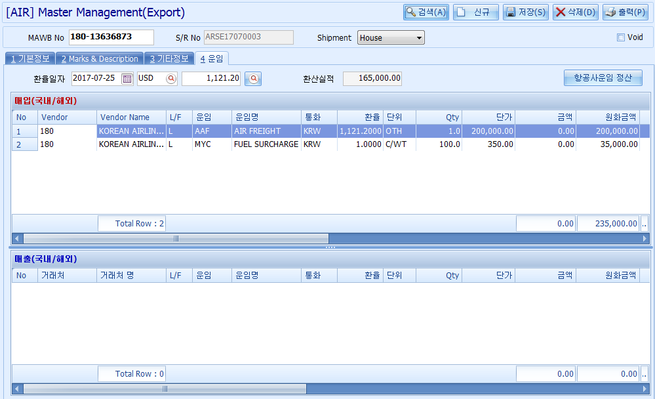
항공 – Master B/L Management -6
항공 Master B/L 을 등록한다.
[기본정보]
환율일자/화폐단위/환율 : 환율일자와 통화를 입력하면 해당환율이 표시된다. 환율일자의 기본값은 Onboard 일자로 설정된다.
환산실적 : 원화로 환산된 실적금액이 표시된다. 실적자료는 B/L에 운임이 있는 경우 자동으로 계산된다.
[그리드설명]
매입자료는 매입그리드에 매출자료는 매출그리드에 입력한다.
Vendor : 공급자(항공사) 코드를 입력한다. 여러 행 반복 입력시 동일코드로 자동 입력된다.
L/F : 국내운임인지 해외운임인지를 선택한다. 공급자코드에 L/F 상태에 따라 자동으로 설정된다.
운임 : 청구운임코드를 입력한다. 운임명과 통화, 환율, 청구단위, Qty 가 자동으로 설정된다.
통화 : 통화코드를 입력한다. 운임코드 입력시 설정된 통화코드가 설정된다.
환율 : 통화에 맞는 환율이 자동으로 표시된다.
단위 : 청구단위를 입력한다. 운임코드 입력시 자동으로 설정된다.
Qty : 수량을 입력한다. 단위에 따라 C/Weight가 입력된다.
단가 : 단가를 입력한다.
금액 : 단가를 입력하면 금액이 계산되어 표시된다.
원화금액 : 환산된 원화금액이 표시된다.
비고 : 운임별로 비고를 입력할 수 있다.
Invoice No : 저장시에 자동으로 청구서번호가 생성되고 표시된다.
[기본설명]
화주, 선사/항공사, 해외파트너에 청구 또는 지불할 운임내역을 등록한다.
청구운임이나 지불운임을 입력하고 저장하면 청구서나 지출결의서 내역이 동시에 생성된다.
청구운임은 House 에 지불운임은 Master에 입력한다. Master에 입력한 지불운임은 자동으로 House 당 배분되어 실적처리된다.
House 개별 지불건이 있을 때에는 House 에만 매입운임을 입력한다.
운임그리드에는 대표환율 적용, 청구중량 재적용, 타리프적용, 최근운임적용, 운임복사기능이 지원된다.

Slide 23
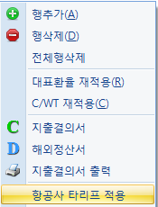
항공 – Master B/L Management -7
항공 Master B/L 을 등록한다.
[그리드설명]
그룹/Tax/입송금 : 그룹청구서인지, 세금계산서가 발행되었는지, 입금/출금이 처리되었는지 표시된다.
Tax Date : 세금계산서 발행일자가 표시된다.
입력자/입력일자 : 입력자와 입력일자가 표시된다.
매입 그리드에서 팝업메뉴 중 “항공사 타리프 적용＂을 클릭하여 매입타리프를 적용할 수 있다. 해당 금액은 기타정보 탭의 Charges of Printing (출력용 운임)에서 가져온다.
항공사정산 내역에도 출력용 운임이 적용된다.
[기본설명]
화주, 선사/항공사, 해외파트너에 청구 또는 지불할 운임내역을 등록한다.
청구운임이나 지불운임을 입력하고 저장하면 청구서나 지출결의서 내역이 동시에 생성된다.
청구운임은 House 에 지불운임은 Master에 입력한다. Master에 입력한 지불운임은 자동으로 House 당 배분되어 실적처리된다.
House 개별 지불건이 있을 때에는 House 에만 매입운임을 입력한다.
운임그리드에는 대표환율 적용, 청구중량 재적용, 타리프적용, 최근운임적용, 운임복사기능이 지원된다.

Slide 24
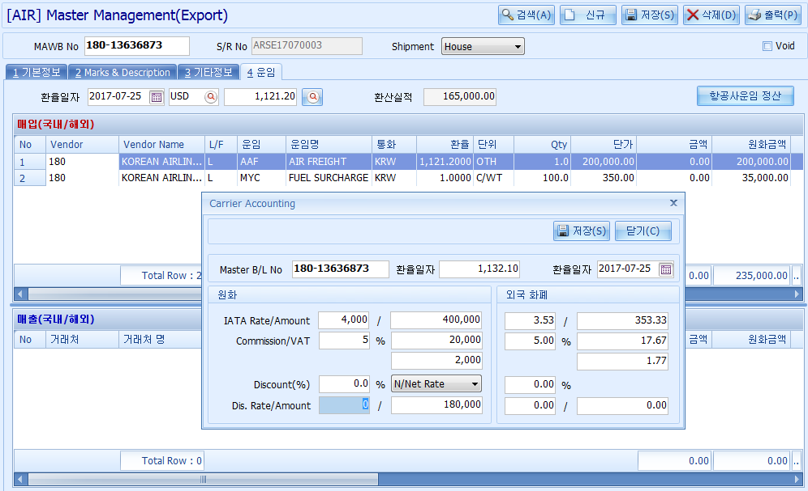
항공 – Master B/L Management -8
항공 Master B/L 을 등록한다.
[Carrier Accounting]
기타정보 탭에서 출력용 운임내역에 IATA Tariff 를 적용하면 Carrier Accounting 에 항공사 매입금액이 표시된다.
IATA Rate/Amount : 출력용 운임내역에 적용한 단가/금액이 표시된다.
Commission/VAT : Commission 기본값(5%)로 금액과 세액이 적용된다.
Discount : Commission 을 적용하지 않는 경우 할인율을 입력한다.
Discount Rate/Amount : 할인율 입력 시 할인금액이 적용된다.
Net Rate / N/Net Rate여부를 선택한다.
발행 통화가 원화인지 외화인지에 따라 나누어 적용한다.
항공사 정산내역은 Cass Sales List 에서 표시되고 월말에 항공사 측 리포트과 비교 시 활용된다.
[기본설명]
항공사의 운송계약 Tariff에 따라 Master B/L을 발행하고 수수료 5%를 청구한다.
청구운임은 House 에 지불운임은 Master에 입력한다. Master에 입력한 지불운임은 자동으로 House 당 배분되어 실적처리된다.
House 개별 지불건이 있을 때에는 House 에만 매입운임을 입력한다.
운임그리드에는 대표환율 적용, 청구중량 재적용, 타리프적용, 최근운임적용, 운임복사기능이 지원된다.

Slide 25
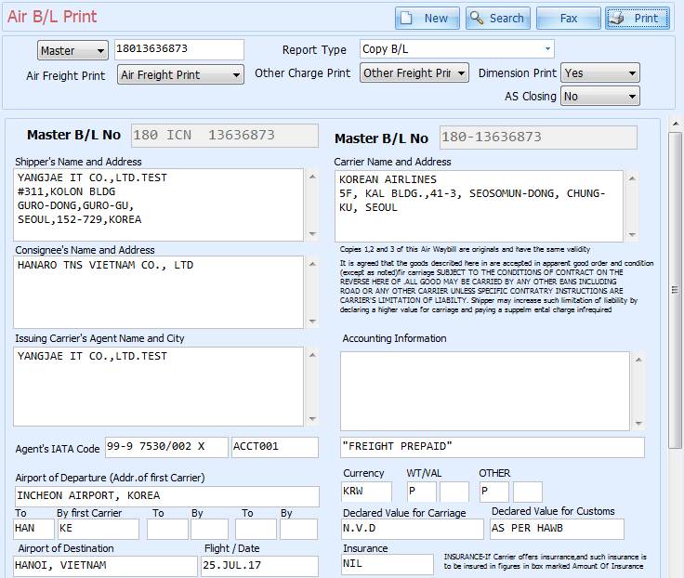
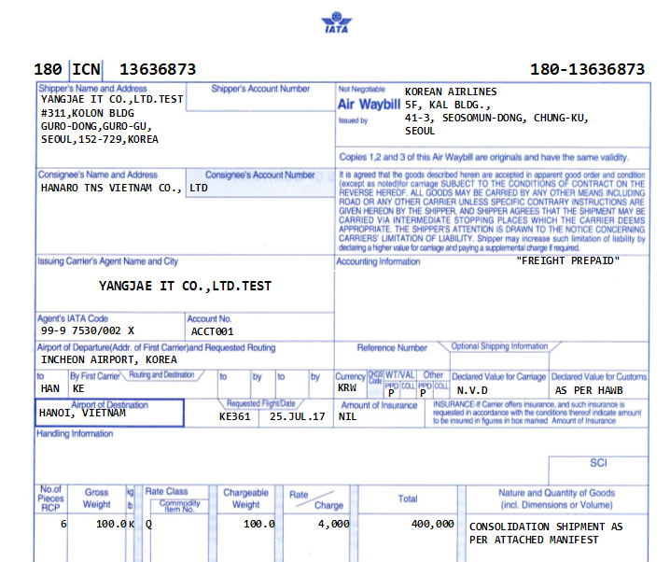
항공 – Air B/L Print
항공 Master B/L 을 출력한다.
[기본정보]
Master B/L 화면에서 팝업메뉴로 출력하는 경우에 미리보기 기능이 지원된다.
B/L 양식의 항목이 모두 표시되고 필요시에 항목별 값을 조정하여 출력할 수 있다.
출력할 양식, 운임출력여부, AS적용 등 세부항목을 조정하여 출력할 수 있다.
[기본설명]
출력 시 미리보기 기능이 지원된다.
House B/L과 Master B/L에 모두 미리보기가 가능하다.
Fax 발송이 가능하다.

Slide 26
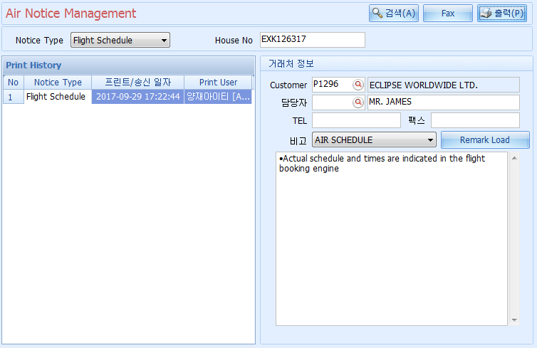
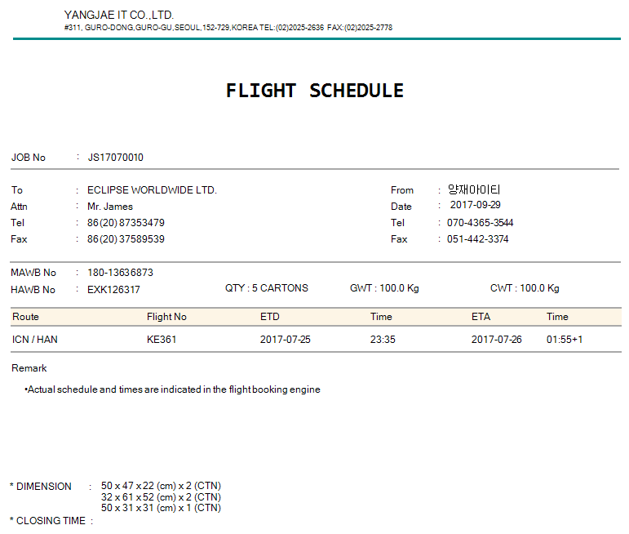
항공 – Flight Schedule
항공 Flight Schedule 을 출력한다.
[기본정보]
Notice Type : Flight Schedule을 선택한다.
House No : House B/L No를 입력한다. House B/L에서 화면이동하는 경우 자동으로 표시된다.
Customer : 화주 또는 파트너가 표시된다.
담당자 : 담당자 코드 입력시 담당자명, 연락처가 표시된다.
비고 : 비고사항을 입력한다.
비고사항에 고정문구를 적용할 수 있다.
[기본설명]
해외파트너 또는 화주한테 운항스케줄을 발송한다.
FAX 발송이 가능하다.

Slide 27
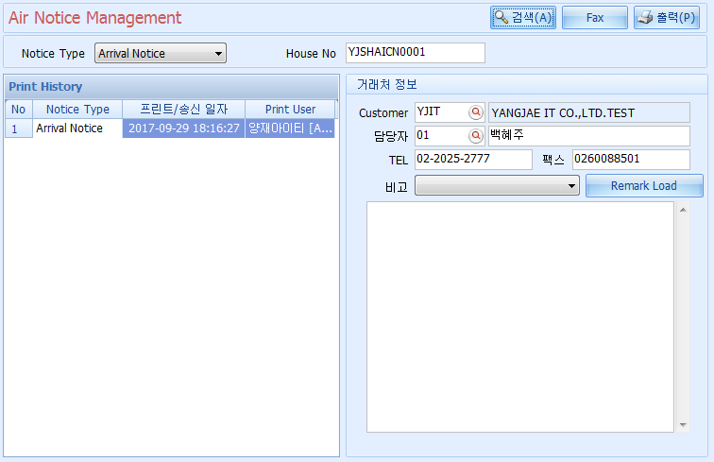
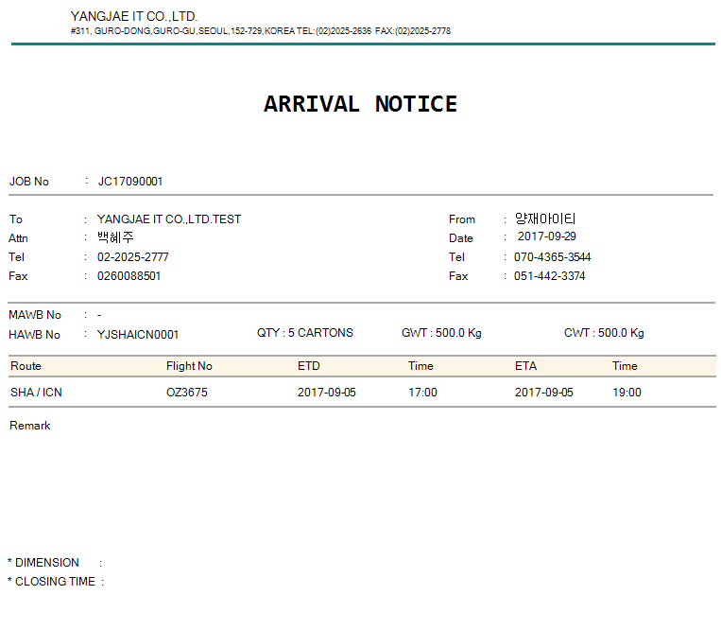
항공 – Arrival Notice
항공 Arrival Notice를 출력한다.
[기본정보]
Notice Type : Arrival Notice을 선택한다.
House No : House B/L No를 입력한다. House B/L에서 화면이동하는 경우 자동으로 표시된다.
Customer : 수입자가 자동으로 표시된다.
담당자 : 담당자 코드 입력시 담당자명, 연락처가 표시된다.
비고 : 비고사항을 입력한다.
비고사항에 고정문구를 적용할 수 있다.
[기본설명]
해외파트너 또는 화주한테 도착통지서를 발송한다.
FAX 발송이 가능하다.

Slide 28
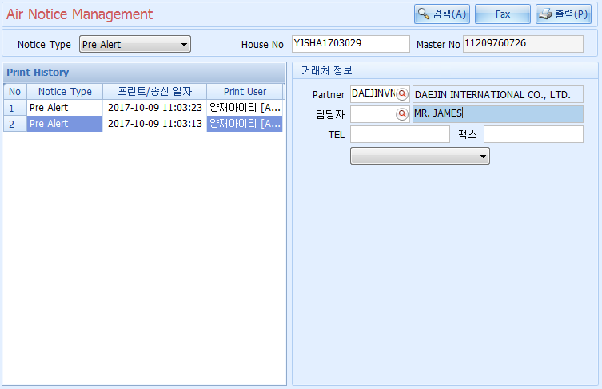
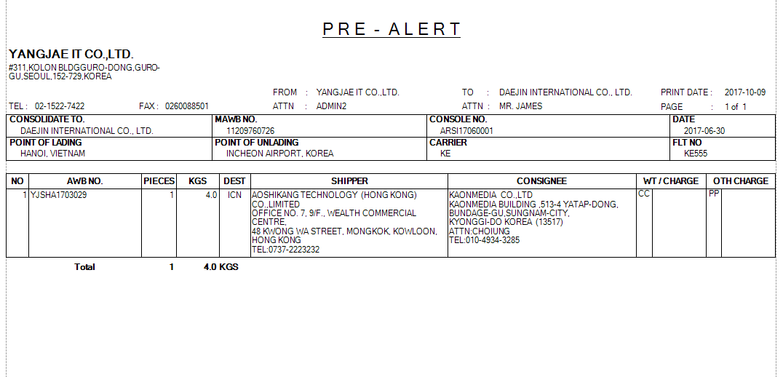
항공 – Pre-Alert
항공 Pre-Alert을 출력한다.
[기본정보]
Notice Type : Arrival Notice을 선택한다.
House No : House B/L No를 입력한다. House B/L에서 화면이동하는 경우 자동으로 표시된다.
Master No : 연결된 Master 번호가 표시된다.
Partner : 파트너가 표시된다.
담당자 : 담당자 코드 입력시 담당자명, 연락처가 표시된다.
[기본설명]
화물이 선적되면 해외파트너에게 발송통지서를 송부한다.
FAX 발송이 가능하다.

Slide 29
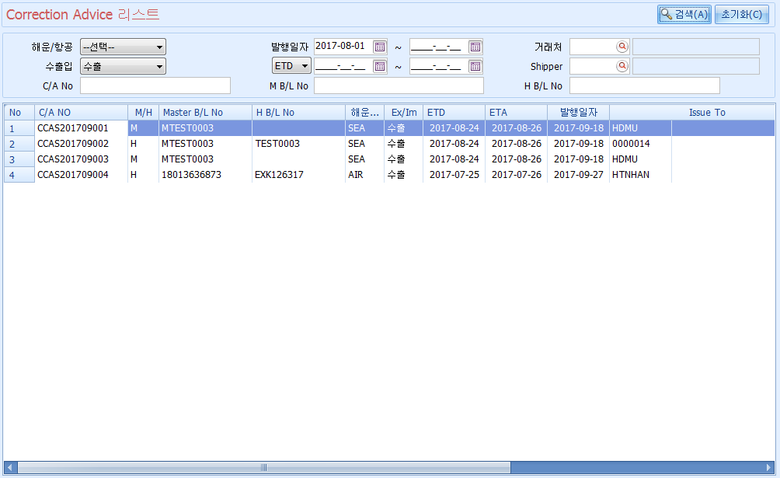
항공 – Correction Advice List
항공 Correction Advice List를 조회한다.
[기본정보]
해운/항공 : 업무구분을 선택한다.
발행일자 : 발행일자를 입력한다.
거래처 : B/L에 기재된 거래처를 입력한다.
수출입 : 수출입구분을 선택한다.
ETD : ETD/ETA 항목을 선택하고 일자를 입력한다.
Shipper : B/L에 기재된 수출자를 입력한다.
C/A No : 정정문서번호를 입력한다.
M B/L No : Master 번호를 입력한다.
H B/L No : House 번호를 입력한다.
[그리드설명]
C/A No : 정정문서번호이다. 저장시에 자동으로 생성된다.
C/A 주요구성 항목이 표시된다.
C/A 관리화면으로 이동이 가능하고 엑셀로 전환할 수 있다.
[기본설명]
Correction Advice : B/L의 내용상 정정사항이 발생할 때 파트너에게 통지하는 문서를 의미한다.
기존에 발행한 원본 B/L을 회수하고 새로 발행해야 한다.

Slide 30
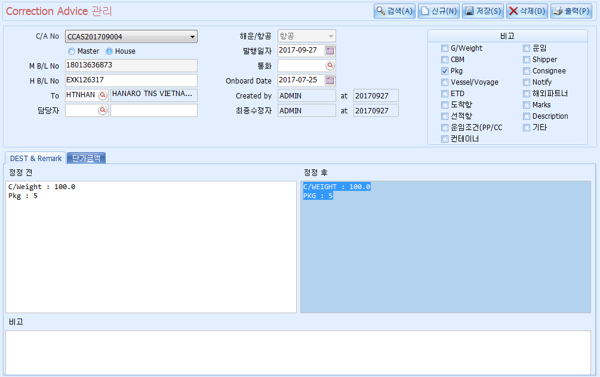
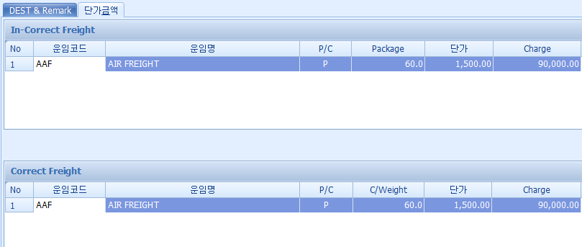
항공 – Correction Advice Management
항공 Correction Advice를 등록한다.
[기본정보]
C/A No : 정정문서번호이다. 저장시에 자동으로 생성된다.
해운/항공 : 업무구분을 선택한다.
Master / House : B/L 종류를 선택한다.
M B/L No : Master 번호가 자동으로 표시된다.
통화 : 통화코드를 기재한다.
H B/L No : House 번호를 입력한다. 이 때 Master 번호, 선적일, 해운/항공, 수신자 등 기본정보가 자동으로 표시된다.
Onboard Date : 선적일이 표시된다.
To : 파트너가 표시된다.
담당자 : 담당자를 입력한다.
비고 : 실제로 정정이 발생한 항목을 선택한다. 이 때 Remark상 정정 전과 정정 후 항목에 고정문구와 값이 동시에 표시된다. 정정 후 항목에서 값을 정정하여 저장한다. 여러 정정항목을 동시에 선택할 수 있다.
비고항목중 운임을 선택시 단가금액 탭에 출력운임과 수량이 표시된다. Correction Freight에서 수량이나 금액을 수정하여 저장한다.
[기본설명]
Correction Advice : B/L의 내용상 정정사항이 발생할 때 파트너에게 통지하는 문서를 의미한다.
기존에 발행한 원본 B/L을 회수하고 새로 발행해야 한다.

Slide 31
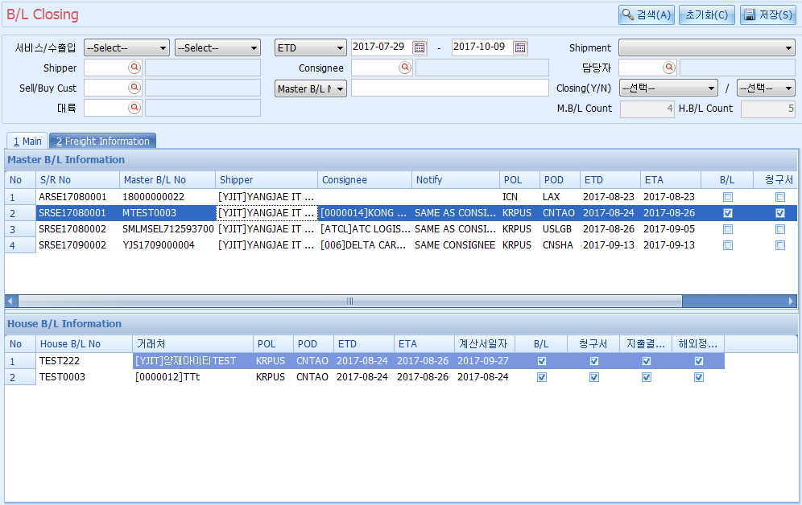
항공 – B/L Closing
항공 B/L을 마감한다.
[기본정보]
서비스/수출입 : 서비스코드와 수출입항목을 선택한다.
ETD : ETD/ETA 항목을 선택하고 일자를 입력한다.
Shipper/Consignee : 수출자/수입자를 입력한다.
담당자 : 담장자를 입력한다.
Sell/Buy Cust : 매출처나 매입처를 입력한다.
Master B/L No : S/R No / Master / House 중에서 선택하고 번호를 입력한다.
Closing(Y/N) : 마감여부를 선택한다.
[그리드설명]
상단 그리드에 Master 단위로 목록이 표시되고 행 선택시 연결된 House 목록이 하단에 표시된다. 이 때 B/L, 청구서 등 자료단위를 마감 여부가 동시에 표시된다. 개별 항목을 선택하여 마감여부를 설정할 수 있다.
[기본설명]
마감할 대상 B/L 목록을 조회한다.
Master 단위 또는 House 단위로 마감이 가능하다.
Master 목록에서 마감시에는 House 까지 동시에 마감된다.
B/L, 청구서 등 개별 마감여부를 지정할 수 있다.
마감이 된 번호는 수정, 삭제가 불가능하다.

Slide 32
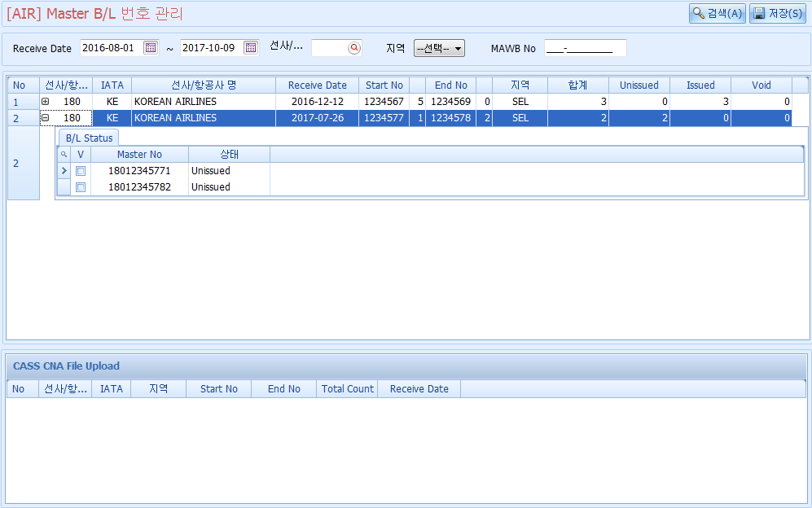
항공 – Master B/L 번호관리
항공 Master B/L Stock을 관리한다.
[기본정보]
Receive Date : Stock 등록일자를 입력한다.
선사/항공사 : 항공사를 입력한다.
MAWB No : Master No를 입력한다.
[그리드설명]
항공사별로 등록이 가능하고 시작번호와 끝번호를 입력하여 등록한다. Master 저장시에 자동으로 사용된다.
Void 처리가 가능하고 발행건과 미발행건, void건을 한눈에 확인할 수 있다.
CAN 파일은 CASS 에서 제공하는데 XML 로 구성된 파일로 업로드하여 Stock을 자동으로 생성할 수 있다.
[기본설명]
항공사로부터 할당받은 Master B/L 번호의 재고를 관리한다.
Master 번호는 항공사로부터 이메일 등을 통해 제공받거나(Non CASS), CASS 에서 제공받을 수 있다. 항공사로부터 직접 제공받은 경우 수동으로 등록이 가능하고 CASS에서 제공받은 경우는 Master 번호 목록(CAN)를 업로드할 수 있다.
Master B/L 저장시에 번호재고로부터 Master B/L No. 를 자동으로 생성한다.
등록된 번호의 재고는 시작번호와 끝번호로 표시되고 행을 열어 세부번호를 확인할 수 있다.

Slide 33
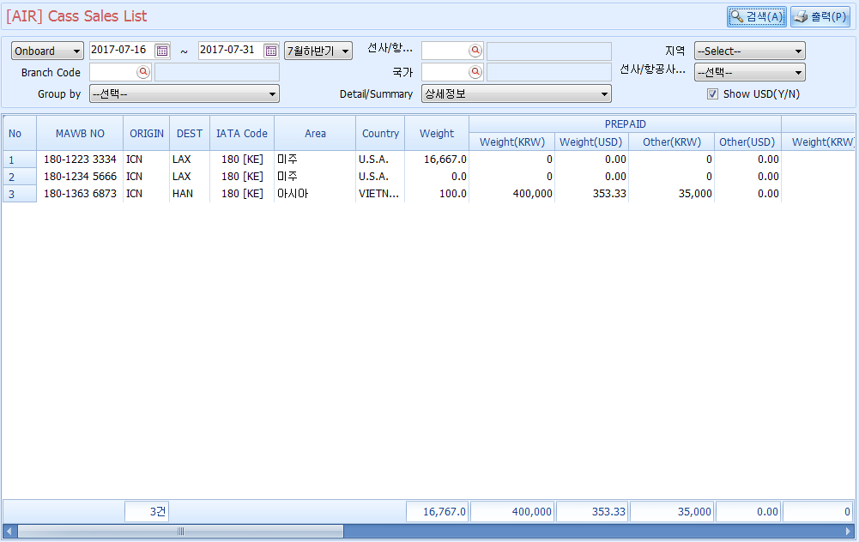
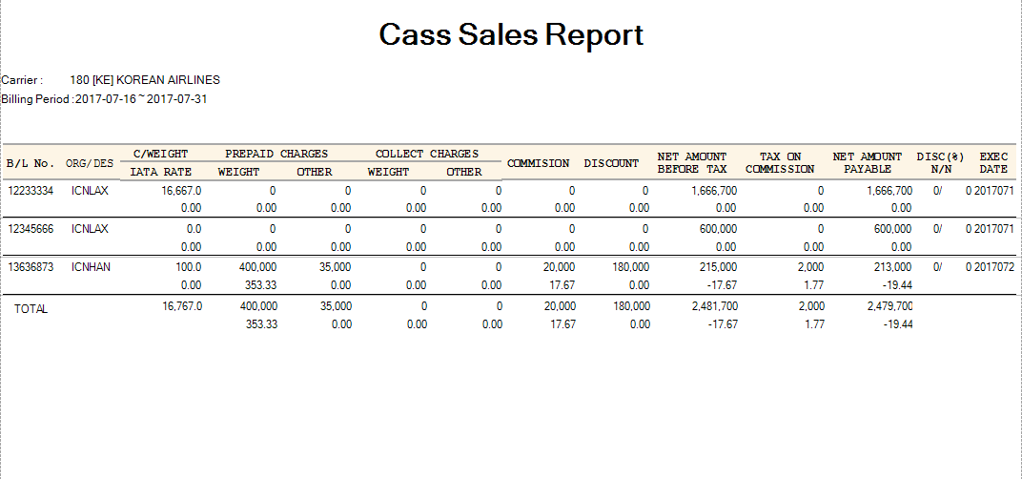
항공 – CASS Sales List
항공 CASS Sales List를 조회한다.
[기본정보]
Onboard : Onboad / Billing Date 중에 선택한다.
선사/항공사 : 정산할 항공사를 입력한다.
지역 : 지역을 선택한다.
Branch Code : 자사의 IATA 지역을 입력한다.
국가 : 국가코드를 입력한다.
선사/항공사 구분 : Non CASS/CASS 중에서 선택한다.
Group by : 그리드의 자료를 그룹화 할 수 있다.
Detail/Summary : 상세/요약 정보로 표시한다.
[그리드설명]
포워더가 발행한 Master의 기본정보가 표시되고 실제로 항공사에 지불할 금액이 표시된다.
Commission : 항공사 Tariff 를 지불하는 대가로 제공받는 금액이 표시된다. Master B/L상에 기재되어 있다.
Discount : 항공사 할인금액이 표시된다. 보통 Commission이 없는 경우에 해당한다.
Net Amount before Tax : Commissioin의 세금을 포함했을 때 지불금액에 해당한다.
Tax on Commission : Commissioin의 세금을 나타낸다.
Net Amount Payable : Commission의 세금까지 제외한 최종 지불금액을 나타낸다.
[기본설명]
포워더가 발행한 Master 목록을 항공사가 판매한 목록과 대조하기 위해 사용한다.
보통 국정항공사와의 정산시에 사용하는 것으로 15일 단위로 항공사가 보낸 리스트와 포워더가 발행한 Master 번호와 금액을 비교하여 정산한다.

Slide 34
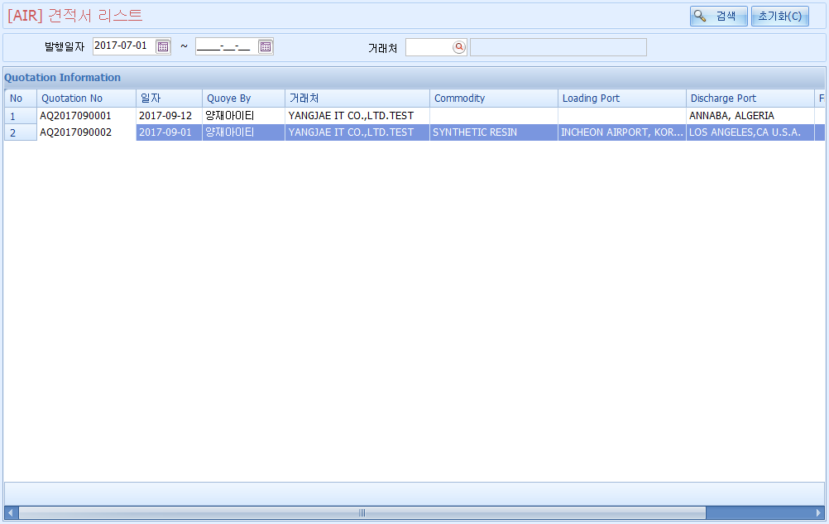
항공 – 견적서 리스트
항공 화주견적서 리스트를 조회한다.
[기본정보]
발행일자 : 발행일자를 입력한다.
거래처 : 거래처를 입력한다.
[그리드설명]
Quotation No : 견적서번호가 표시된다.
견적서의 주요항목이 표시된다.
Quotation No를 더블클릭하여 견적서 관리화면으로 이동할 수 있다.
[기본설명]
화주에 제공한 견적서를 조회한다.

Slide 35
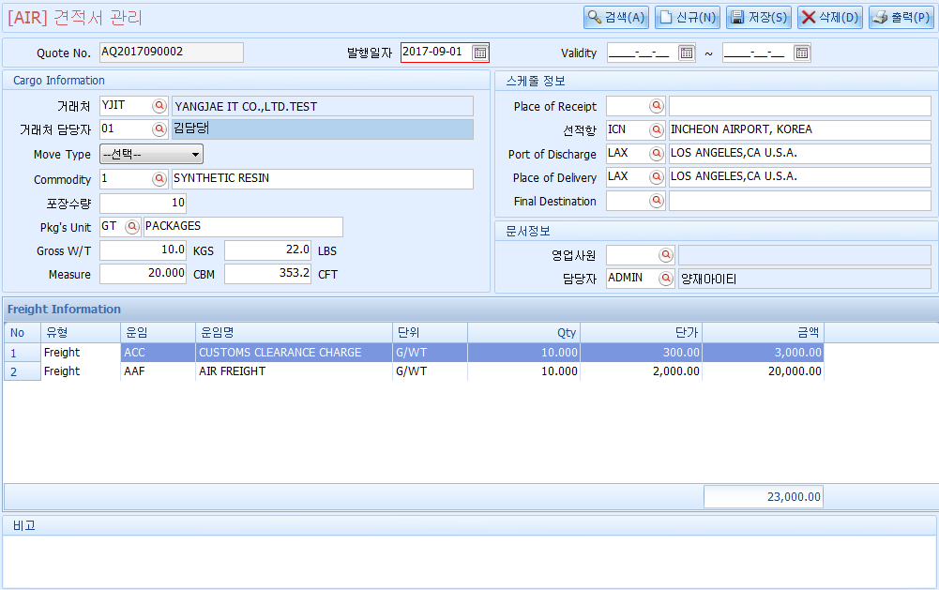
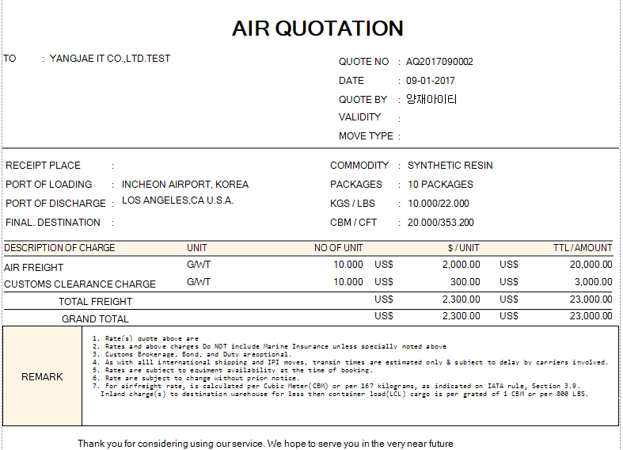
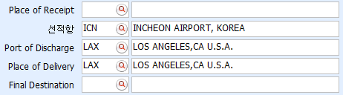
항공 – 견적서 관리
항공 화주견적서를 등록한다.
[기본정보]
Quotation No : 견적서번호가 표시된다. 저장시 자동으로 생성된다.
발행일자 : 발행일자를 입력한다.
Validity : 견적서의 유효기간을 입력한다.
거래처 : 거래처를 입력한다.
거래처담당자 : 거래처 담당자를 입력한다.
Move Type : 서비스텀을 선택한다.
Commodity : 품목을 입력한다.
포장수량/Pkg’s Unit \/Gross W/t/ Measure : 수량과 중량을 입력한다.
운송구간을 입력한다.
[그리드설명]
운임별로 중량에 따른 견적금액을 입력한다.
[기본설명]
화주의 오더를 접수하여 화물정보와 항공편 일정을 확인하여 최적의 견적서를 제공한다.

